Slide 1
GraphQL

Slide 2
GraphQL Try Out
테스트 사이트
https://graphql-tryout.herokuapp.com/graphql
테스트 쿼리를 입력해 보아요
{account(id:"2"){
id
username
email
firstName
lastName
friends{
username
}
}}

Slide 3
GraphQL + 포켓몬 재탕
지난번에 파싱해온 포켓몬 도감을 JSON에 저장해놓고 이용
알고싶은 포켓몬의 번호를 입력하고 알고싶은 정보를 지정해주면 해당 정보들이 반환됨

Slide 4
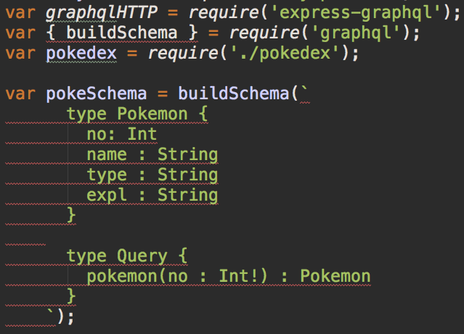
필요한 모듈 로드
도감 JSON 변수 로드
스키마 선언
Query : 포켓몬의 no를 입력받아 해당되는 Pokemon을 반환함
Pokemon : 포켓몬에 대한 정보를 반환함

Slide 5
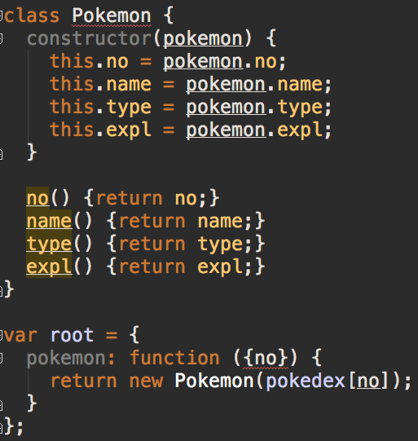
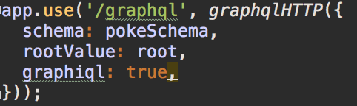
Pokemon class 선언
pokemon 객체를 받아서 객체의 변수로 저장
각 함수들이 호출되면 해당 변수 반환
쿼리를 받으면 Pokemon 객체를 생성해 반환
요청받을 URL을 설정하고, 선언한 스키마와 처리 루틴에 대한 root를 전달

Slide 6
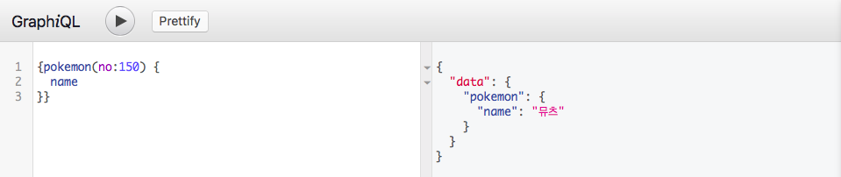
전달 인자들은 함수의 이름으로서 실행됨
pokemon(no:150) : root에서 지정한 pokemon 함수를 실행시킴
name : Pokemon 클래스의 name 메소드를 실행시킴

Slide 7
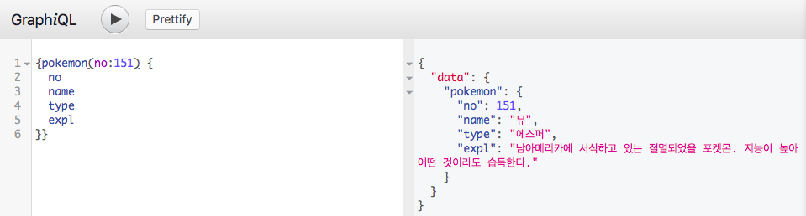
REST API였다면 전 페이지와 같이 name만을 반환할 때의 URL과 위와 같이 모든 정보를 반환할 경우의 URL을 구분하고 각각 구현해야하지만 GraphQL은 하나로 해결됨

Slide 8
thanks!

